Slide 1

基于量子点闪烁的超分辨技术
Notes:
NOTE:
To change the image on this slide, select the picture and delete it. Then click the Pictures icon in the placeholder to insert your own image.

Slide 2
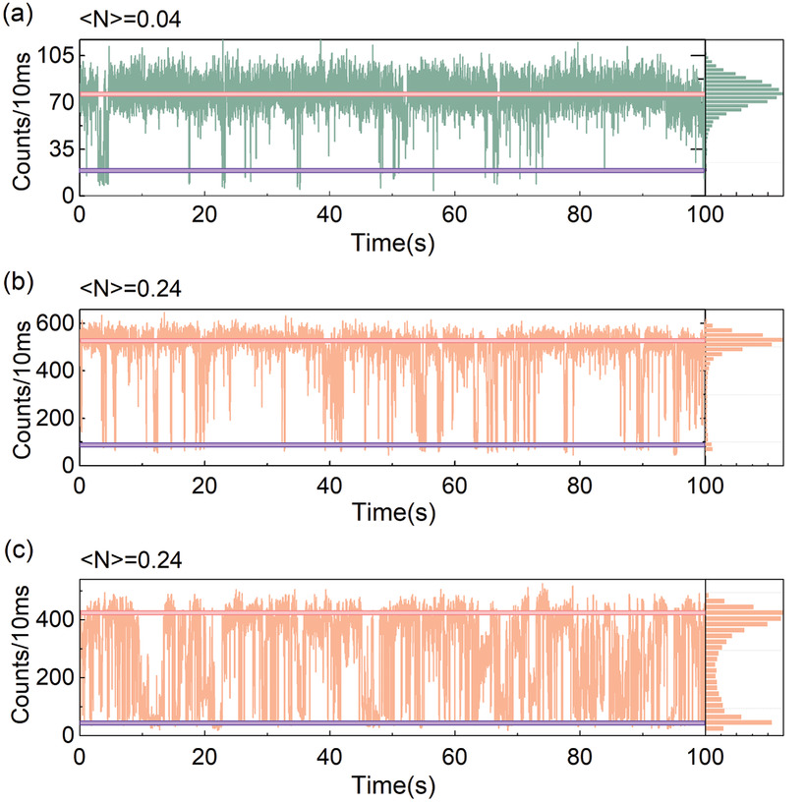
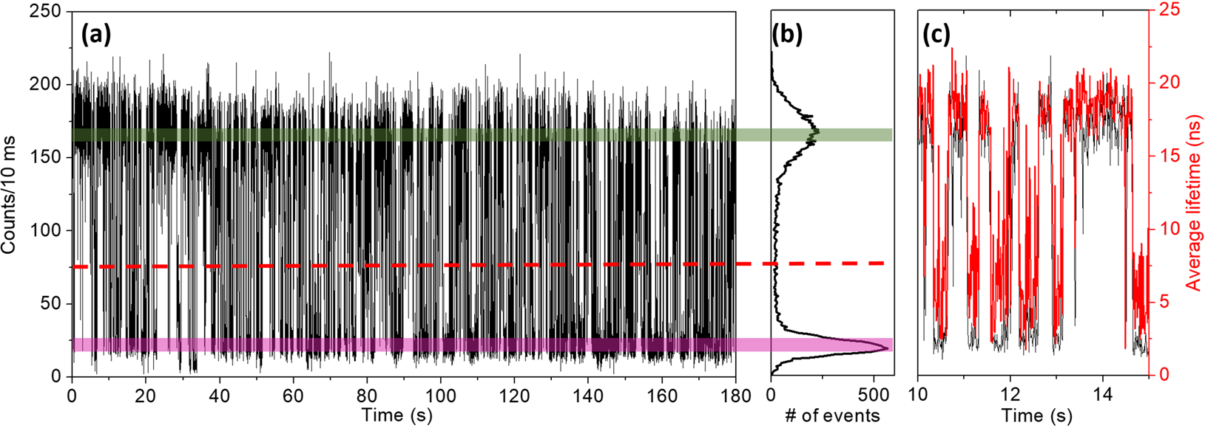
前缀知识
量子点：把激子在三个空间方向上束缚住的半导体纳米结构。
量子点的闪烁现象：
Han, X., Zhang, G., Li, B., Yang, C., Guo, W., Bai, X., Huang, P., Chen, R., Qin, C., Hu, J., Ma, Y., Zhong, H., Xiao, L., Jia, S., Small 2020, 16, 2005435.
Trinh, C.T., Minh, D.N., Ahn, K.J. et al. , Sci Rep 10, 2172 (2020).

Slide 3
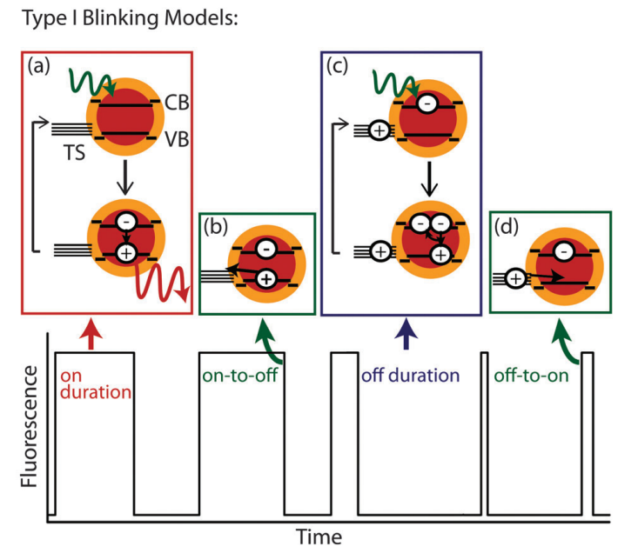
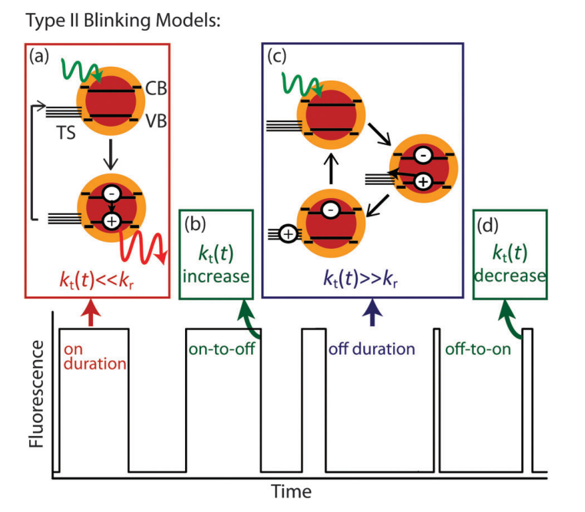
量子点的“充放电”
A. A. Cordones and S. R. Leone , Chem. Soc. Rev., 2013, 42 , 3209 —3221

Slide 4
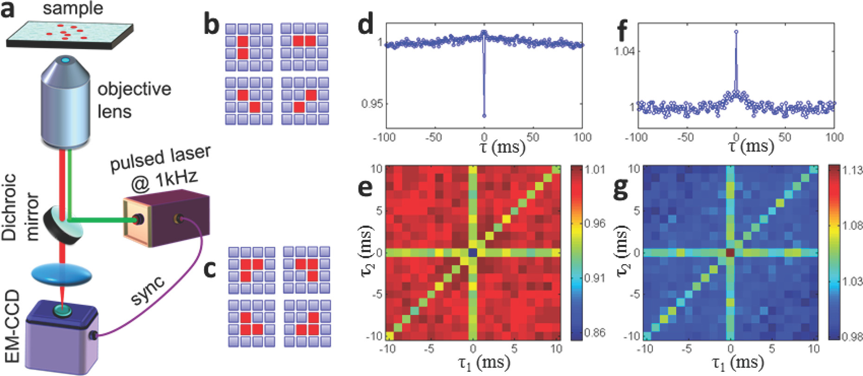
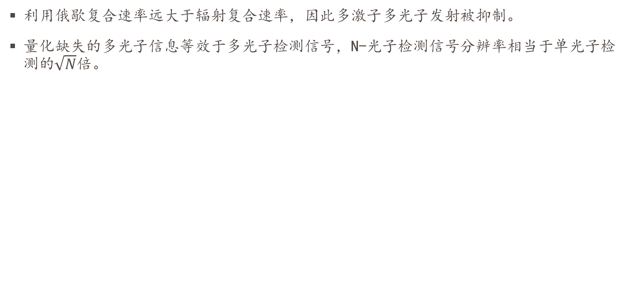
photon antibunching
利用俄歇复合速率远大于辐射复合速率，因此多激子多光子发射被抑制。
量化缺失的多光子信息等效于多光子检测信号，N-光子检测信号分辨率相当于单光子检测的$\sqrt{N}$倍。
Nano Lett. 2013, 13, 12, 5832–5836

Slide 5
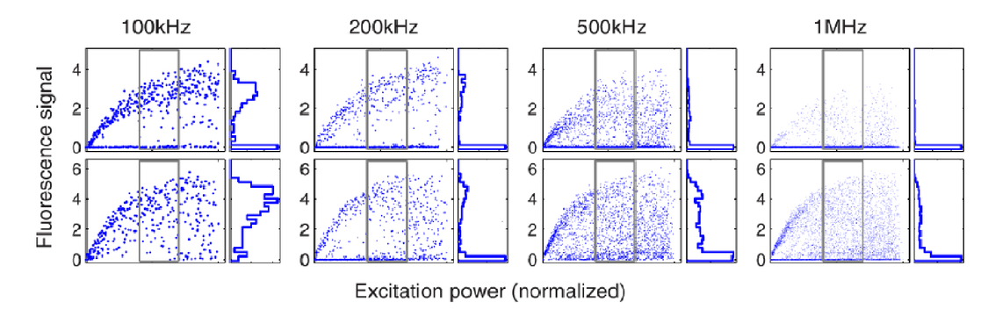
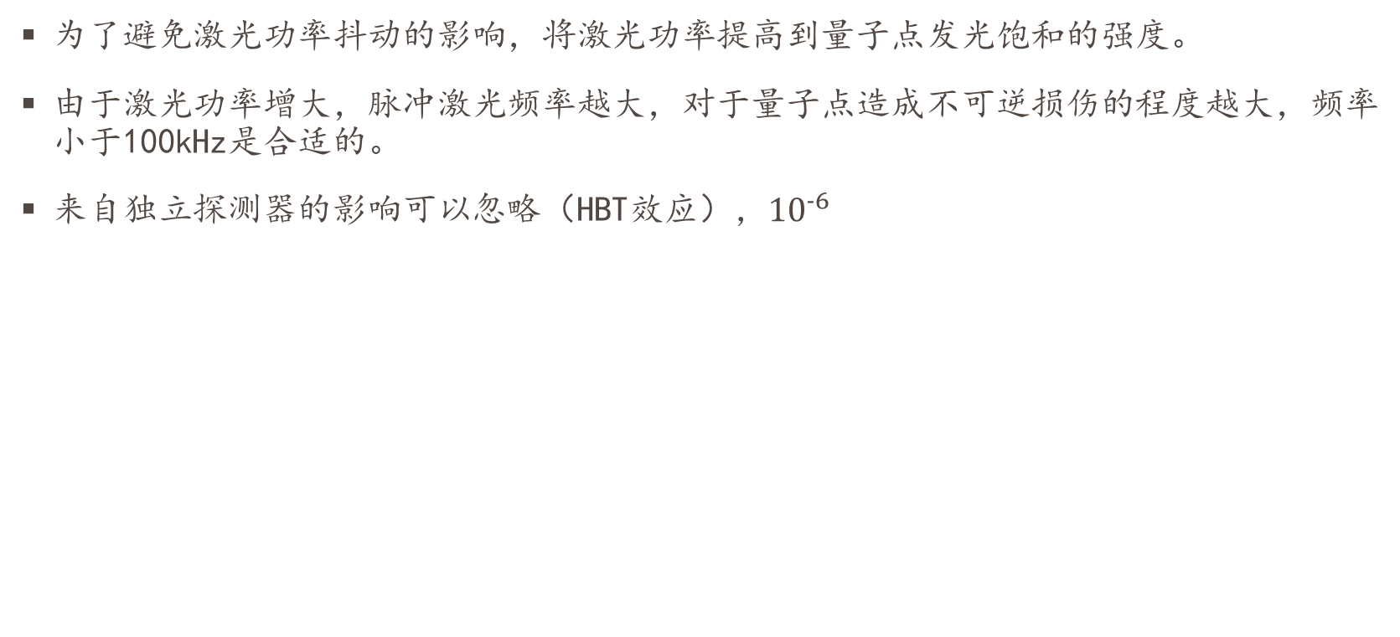
注意事项
Ron Tenne, Osip Schwartz, Ayelet Teitelboim, Pazit Rukenstien, Jonathan M. Levitt, Taleb Mokari, Dan Oron, Proc. SPIE 9165, Physical Chemistry of Interfaces and Nanomaterials XIII, 916519
为了避免激光功率抖动的影响，将激光功率提高到量子点发光饱和的强度。
由于激光功率增大，脉冲激光频率越大，对于量子点造成不可逆损伤的程度越大，频率小于100kHz是合适的。
来自独立探测器的影响可以忽略（HBT效应），${10}^{-6}$

Slide 6
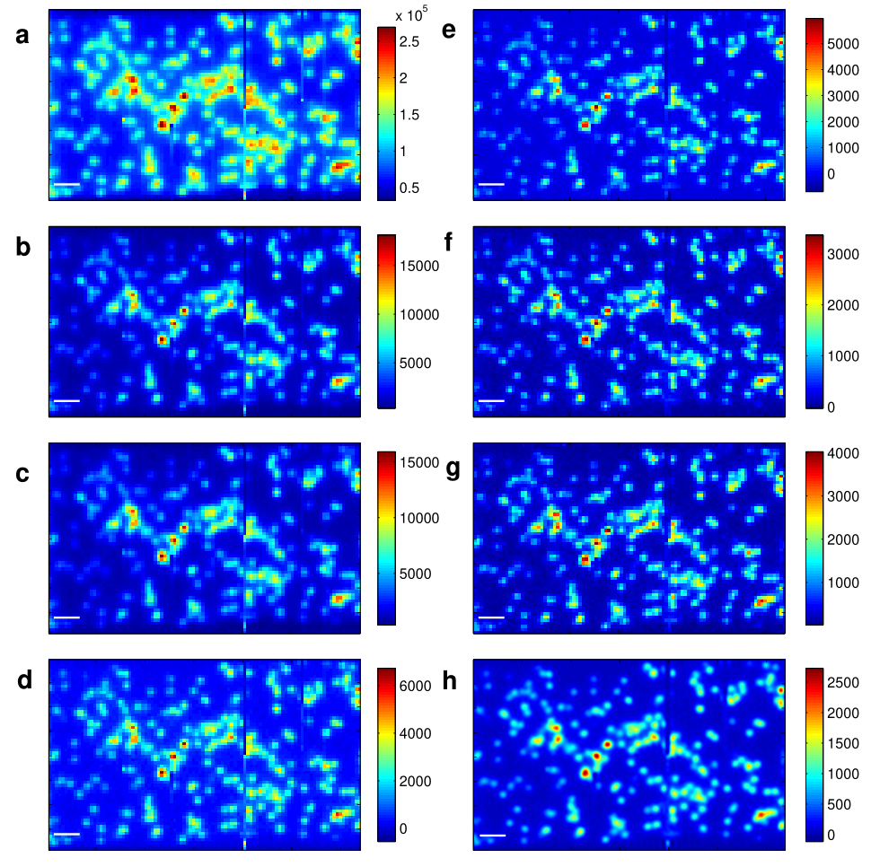
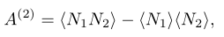
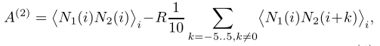
实际上，即使在探测经典光时，EMCCD中的像素读数也不是不相关的。除此之外，由于温度不稳定、时钟电压漂移等原因造成的长期波动，需要对我们的数据处理进行修改。
Nano Lett. 2013, 13, 12, 5832–5836

Slide 7
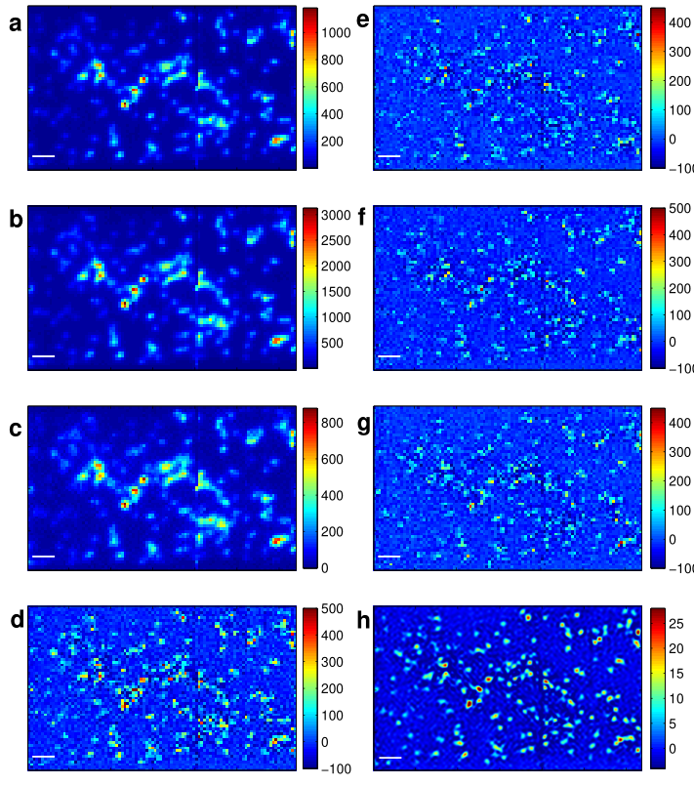
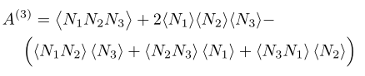
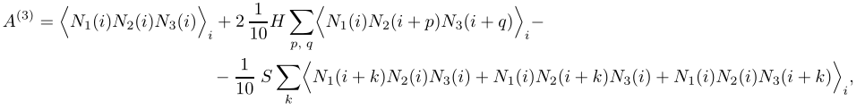
同上产生的修正改为：
(p, q) = (1, −2), (1, −1), (1, 2), (2, −1), (2, 1), (−1, −2), (−1, 1), (−1, 2), (−2, −1), (−2, 1).
Nano Lett. 2013, 13, 12, 5832–5836

Slide 8
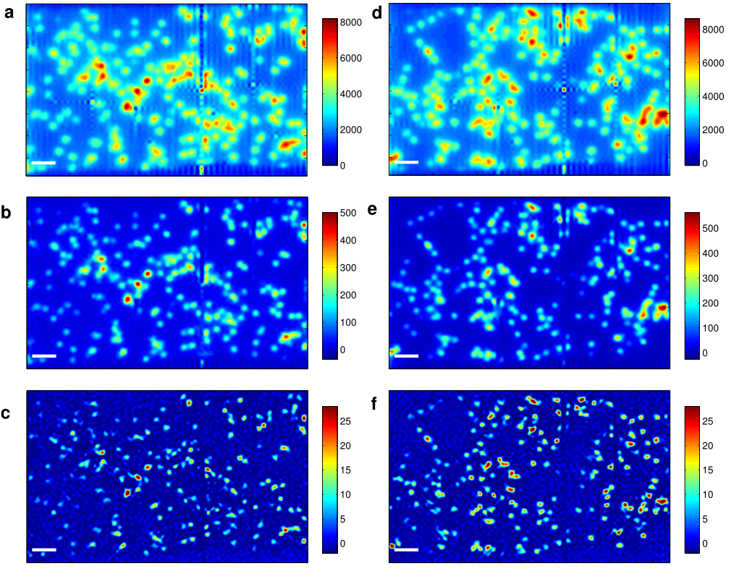
400万张图片叠加
普通荧光分辨率：272nm
二阶photon antibunching分辨率：216nm
三阶photon antibunching分辨率：181nm
Nano Lett. 2013, 13, 12, 5832–5836

Slide 9
石墨烯中单原子缺陷成像
Notes:
NOTE:
To change the image on this slide, select the picture and delete it. Then click the Pictures icon in the placeholder to insert your own image.

Slide 10
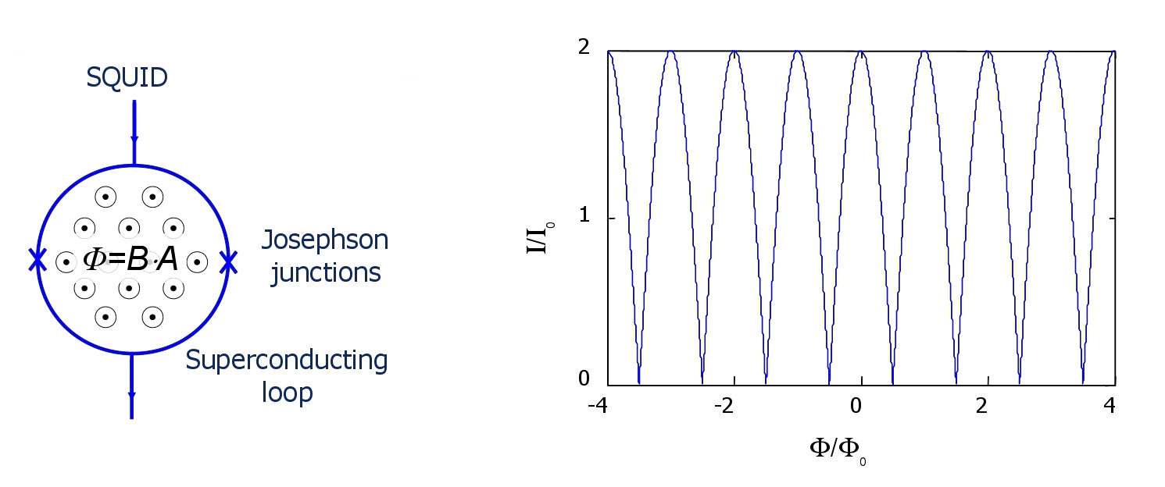
超导量子干涉仪

Slide 11
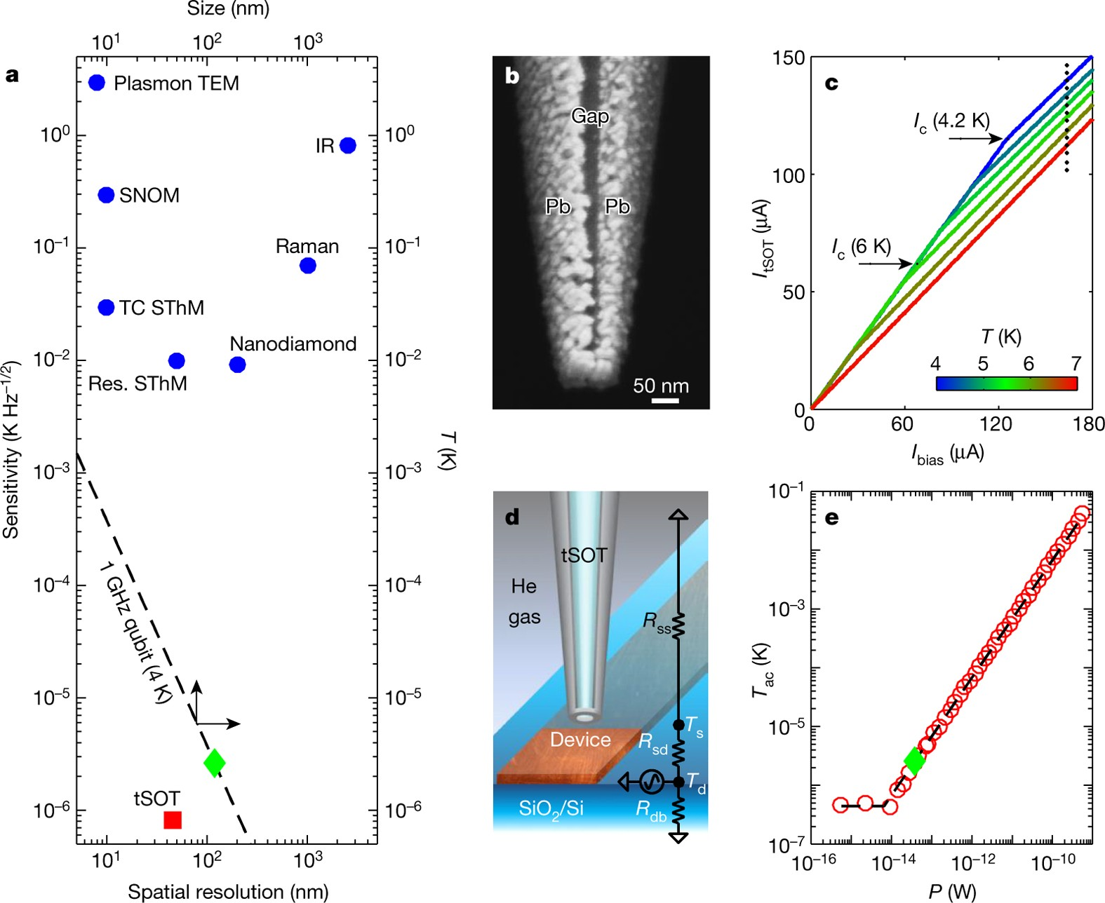
Halbertal, D., Cuppens, J., Shalom, M. et al. Nanoscale thermal imaging of dissipation in quantum systems. Nature 539, 407–410 (2016).

Slide 12
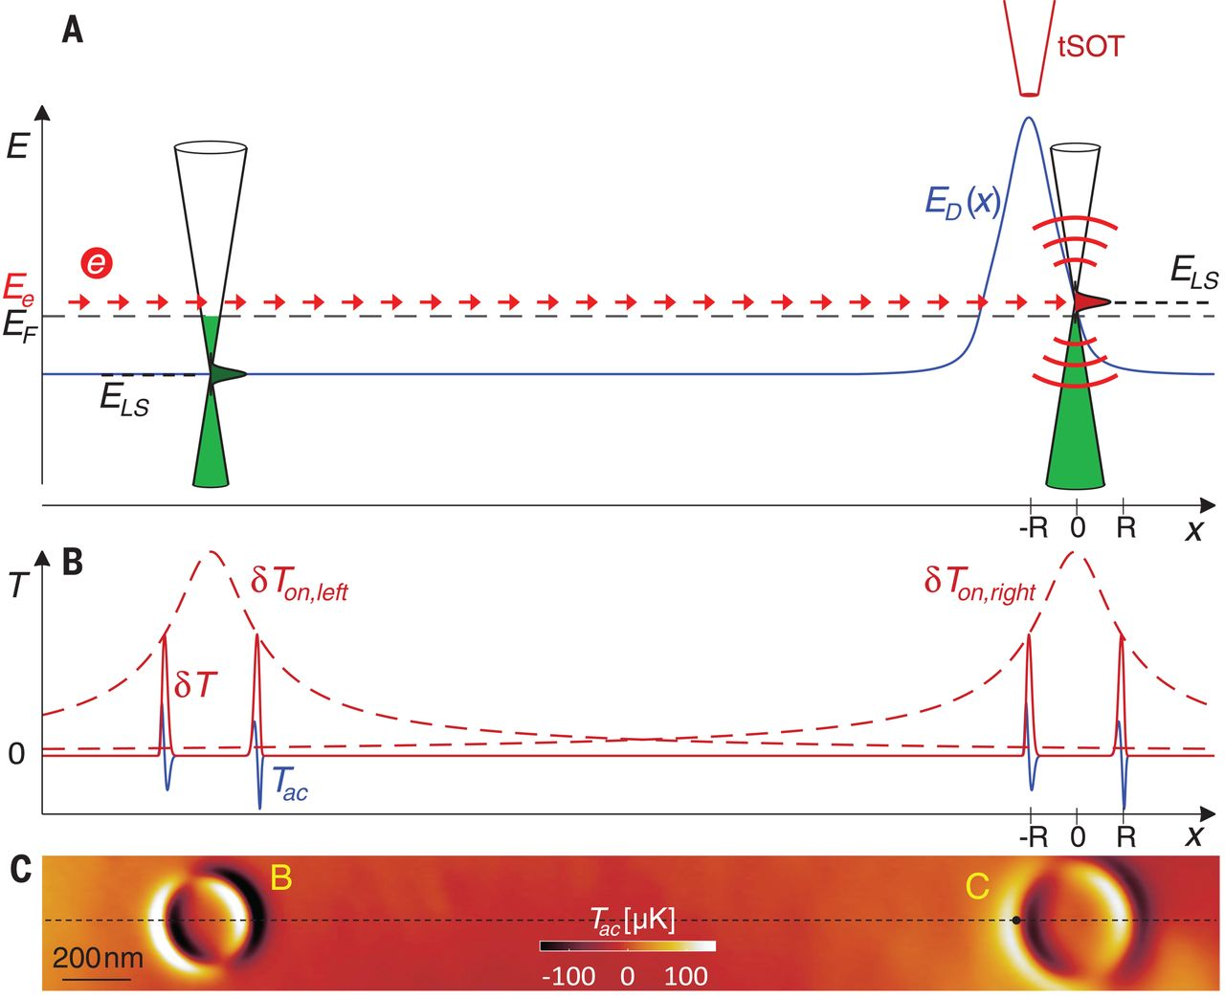
C. L. Tschirhart,M. Serlin,H. Polshyn,A. Shragai,Z. Xia,J. Zhu,Y. Zhang,K. Watanabe,T. Taniguchi,M. E. Huber,A. F. Young, Science, 372, 6548, (1323-1327), (2021).

Slide 13
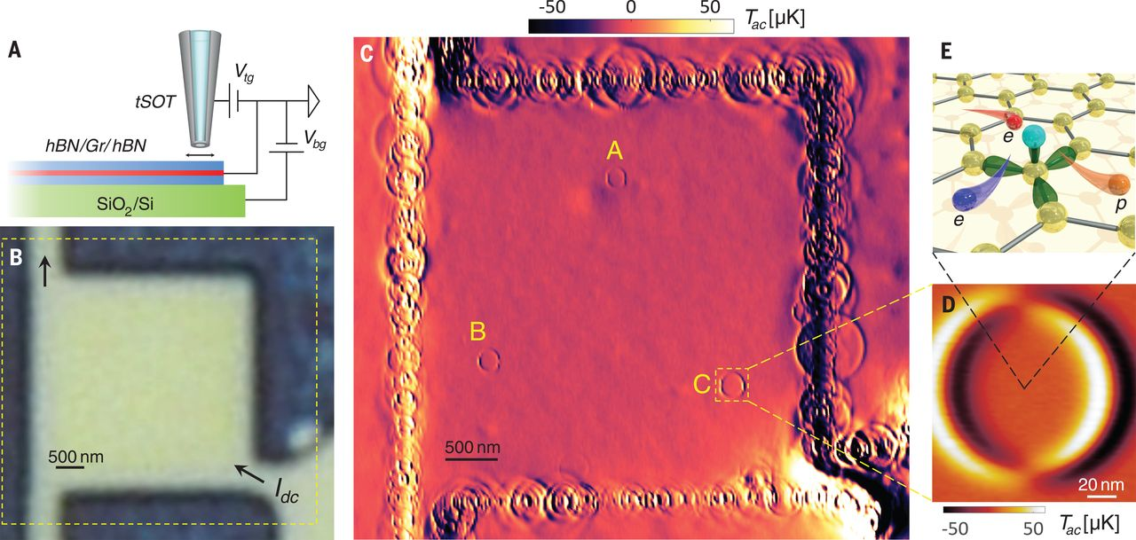
C. L. Tschirhart,M. Serlin,H. Polshyn,A. Shragai,Z. Xia,J. Zhu,Y. Zhang,K. Watanabe,T. Taniguchi,M. E. Huber,A. F. Young, Science, 372, 6548, (1323-1327), (2021).

Slide 14
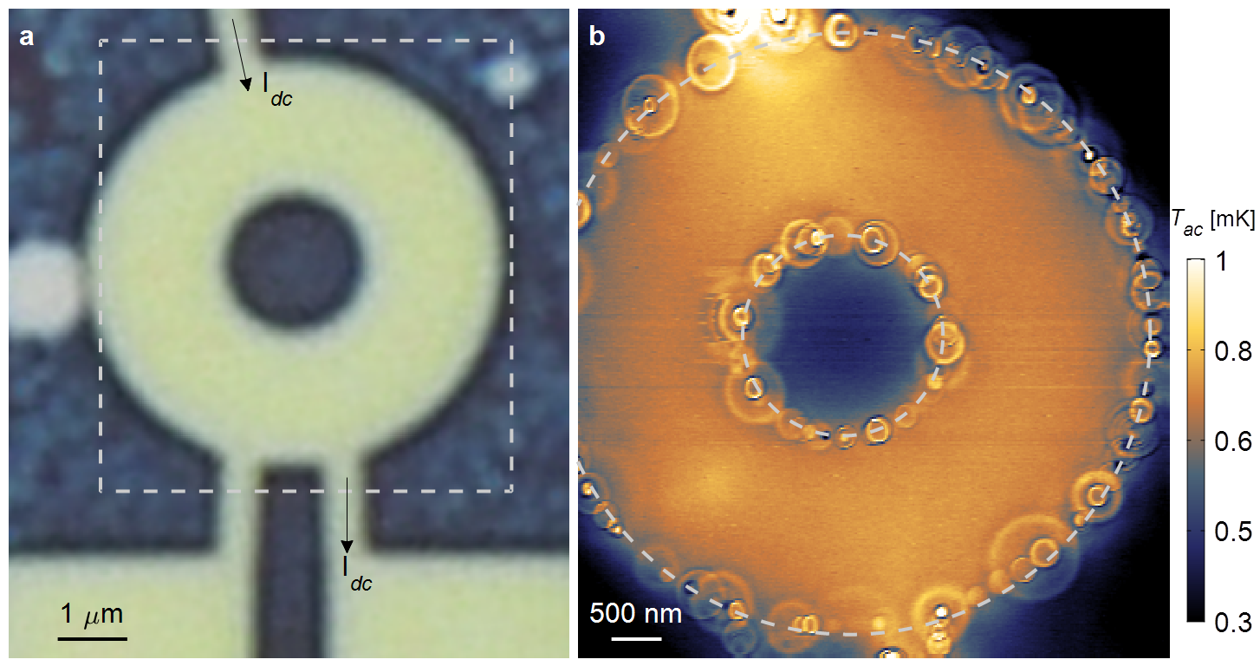
Halbertal, D., Cuppens, J., Shalom, M. et al. Nanoscale thermal imaging of dissipation in quantum systems. Nature 539, 407–410 (2016).

